Slide 1
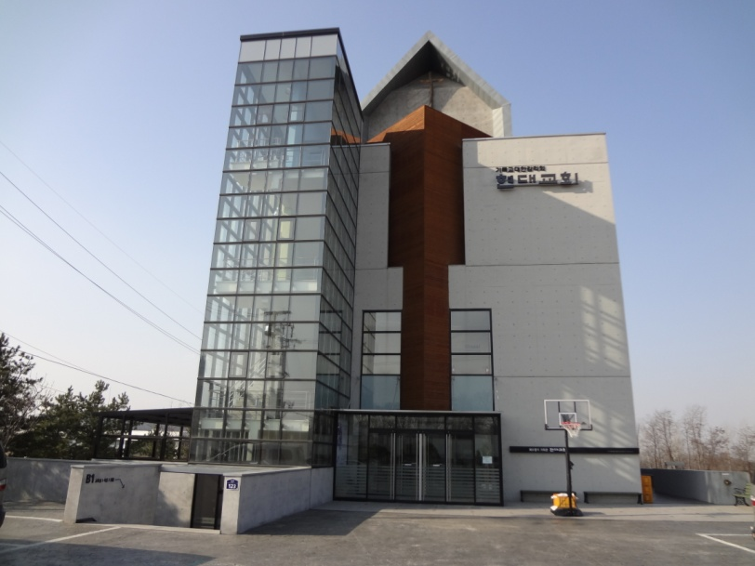
현대교회 TBC성서연구
소아시아의 일곱교회1(요한계시록2)
HYUNDAI
METHODIST CHURCH
The community of God's people
현대교회 수요성서연구
2013. 1. 8

Slide 2
소아시아의 일곱교회
성령 안에서 본 인자의모습
일곱 금촛대 사이
인자같은 이
묵시 : 보는 계시
일곱 촛대 : 구약의 상징
하나님의 백성을 의미
출25:31~37, 왕상7:49, 슥4:2

Slide 3
소아시아의 일곱교회
성령 안에서 본 인자의모습
나누어졌으나 “하나”
촛대 : 빛과 영광
하나님의 영광을 비추는 일
그리스도에 집중된 환상
단7:13 인자같은 이
그리스도를 의미

Slide 4
소아시아의 일곱교회
성령 안에서 본 인자의모습
발에 끌리는 옷 : 대제사장의 옷
가슴에 금띠(마카베오상10:7)

Slide 5
소아시아의 일곱교회
성령 안에서 본 인자의모습
털 : 머리털
순백색의 머리 : 영원한 자
불꽃같은 눈 : 신적지식
빛난 주석 : 원수를 누르는 능력
많은 물소리 : 불가항력적인 세력
(겔43:2)

Slide 6
소아시아의 일곱교회
성령 안에서 본 인자의모습
오른 손의 일곱 별 :
모든 교회가 그리스도의 통치
좌우의 날이 선 검 : 능력

Slide 7
소아시아의 일곱교회
일곱 별의 비밀
처음요 나중이라(사44:6, 48:12)
비밀(musterion) : 신비의 번역
열쇠가 있는 이
사자 : Angelos
하늘에 있는 교회의 원형

Slide 8
소아시아의 일곱교회
일곱교회에 보내는 편지
편지를 받는 교회에 대한 머리말
그리스도에 관한 묘사
그 교회의 영적상태
칭찬과 책망
훈계
승리자에 대한 약속
각성을 위한 맺는 말씀

Slide 9
소아시아의 일곱교회
에베소 교회
아시아 지방의 수도
황제숭배, 아데미(Artemis)신전
바울, 요한(밧모섬 이후 거주)
기독교 신앙의 중심지

Slide 10
소아시아의 일곱교회
에베소 교회
수고와 인내(대항하여 이김)
악한 자
거짓사도 구별
“이름을 위하여”
“게으르지 아니한”

Slide 11
소아시아의 일곱교회
에베소 교회
남을 업신 여김, 의심, 무정, 분쟁
“첫사랑”
니골라당(우상과 간음)
이기는 그 : 생명나무의 과실
요한 : 신앙생활을 전쟁으로 봄

Slide 12
소아시아의 일곱교회
서머나 교회
에베소 북쪽 65Km
계획도시
황제숭배
유대인 : 기독교 반대

Slide 13
소아시아의 일곱교회
서머나 교회
사단의 회
처음이요 나중
죽었다가 다시살아난 이
교회를 반대하는 유대인들을 지칭
유대인 : 자칭 여호와의 총회

Slide 14
소아시아의 일곱교회
서머나 교회
죽도록 충성하라
10일동안의 환란
경고와 약속
생명의 면류관
폴리캅

Slide 15
소아시아의 일곱교회
버가모 교회
서머나에서 약 80Km
이교도들의 만신전
황제숭배의 본부 : 사단의 위
좌우에 날 선 검을 가진 이
가이사는 주이시다
안디바의 죽음 : 두려워하지 않음

Slide 16
소아시아의 일곱교회
버가모 교회
발람의 교훈
우상제물과 성도덕
“타협”
악을 용납 : 회개하라 감추었던 만나와 흰돌

